Slide 1
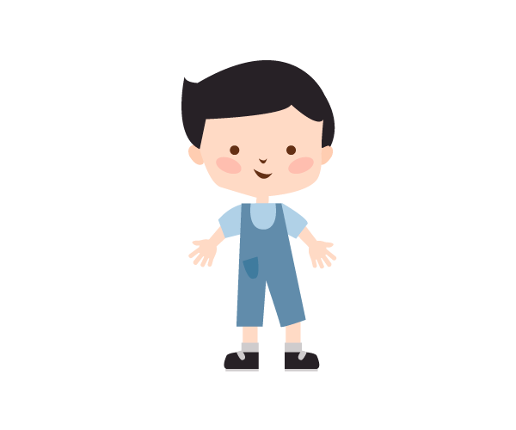


서울특별시
아동 복지 정책
방향 제안
B대위
Notes:
서울시 아동 복지 정책 방향제안 발표 시작하겠습니다.

Slide 2

B대위
: BIG DATA를 위하여
팀장 : 정찬오
(총괄)
팀원 : 정진섭, 강인선, 김서연, 권오찬, 백소진
(Clustering)
(Geo visualization)
(데이터 전처리)
(데이터 분석)
(PPT)
Notes:
B대위 팀의 구성과 역할은 보시는 바와 같습니다.

Slide 3
Contents
01
주제 선정
02
취약 아동 분포 지역
03
복지 서비스 밀집 지역
04
분석 종합
활용 데이터
간극 파악
분석 배경
활용 데이터
지역 시각화
Clustering
기획 의도
지역 시각화
가중치 취합
결론
Notes:
목차입니다.
주제선정으로부터 분석 종합순이며, 중간발표에서 수정된 부분과 추가 된 내용 위주로 발표하겠습니다.

Slide 4
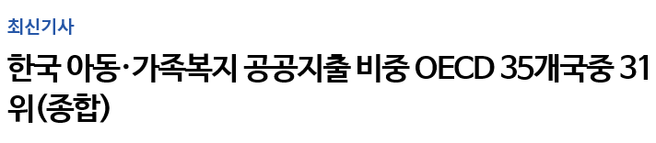

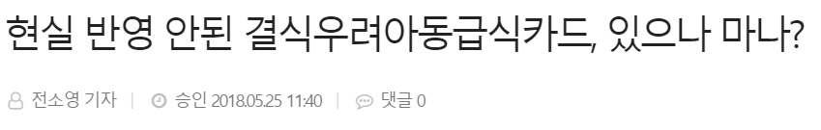
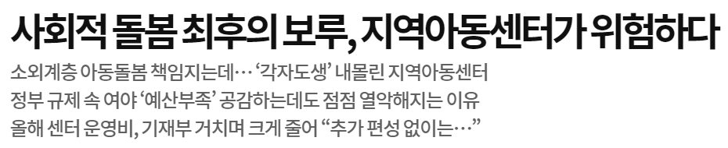
분석 배경
출처: 연합뉴스
출처: 투데이 신문
출처: 세계일보
출처: 미디어오늘
2019년도 아동,보육 부문 예산은 8조1264억원으로
10년 전인 2010년(2조 1275억원)보다 281% 늘었지만 ,
여전히 취약계층 아동에 대한 지원은 부족하다고 느껴진다.
Notes:
분석배경입니다. 대한민국 아동복지 수준이 낮다는 점을 시사하는 내용입니다.

Slide 5
기획 의도
Problem
향후 국가의 주력이 되어야 할 아동의 복지 여건이 최하위이다
취약계층 아동 분포 구역 분석
복지 서비스 제공 현황
어느 지역에 취약계층 아동들이
밀집 되어 있는지 조사
해당 지역에 적절한 복지 서비스가
이루어 지고 있는지 분석
Solution
충분한 복지 서비스가 이루어지고 있는지 알아 본 뒤,
취약 지역에 해결 방향 제시
Notes:
기획의도입니다.
대한민국 아동이 충분한 복지를 누리고 있는가라는 물음으로 시작하여 서울시 취약계층 아동 분포와 제공되고 있는 복지서비스 그리고 그 사이의 간극을 파악함으로써
취약지역을 확인하고 해결방향을 제시하고자 했습니다.

Slide 6

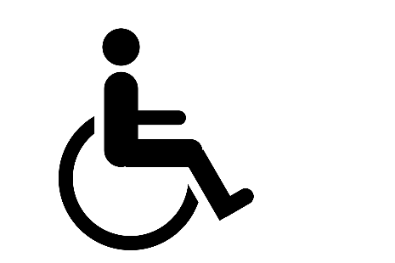



활용 데이터
* 아동 취약계층을 임의로 총 5가지 분야로 나누었다.
장애 아동
(건강 수준)
다문화 가정 아동
(주변 환경)
가정 위탁 아동
(가족 관계)
기초 수급 아동
(경제 수준)
한부모 가정 아동
(부모 관계)
자치구별 장애아동 분포 수
>> 장애 아동 밀집지역 파악
(출처 : 열린데이터광장)
자치구별 다문화 가정 아동 분포 수
>> 다문화 가정 아동 밀집지역 파악
(출처 : 열린데이터광장)
자치구별 가정 위탁 아동 분포 수
>>가정 위탁 아동 밀집지역 파악
(출처 : 복지로)
자치구별 기초 수급 아동 분포 수
>>기초 수급 아동 밀집지역 파악
(출처 : 복지로 )
자치구별 한부모 아동 분포 수
>>한부모 아동 밀집지역 파악
(출처 : 열린데이터광장)
* 만 0세 ~ 만 18세
* 만 8세 ~ 만 18세
* 만 0세 ~ 만 18세
* 만 0세 ~ 만 18세
* 만 0세 ~ 만 18세
위 데이터들을 활용하여 분야별 취약계층 아동 분포를 자치구별로 나타내었다.
Notes:
활용 데이터입니다.
데이터 선정과정은 보건복지부와 여가부에서 시행하는 아동관련 복지 대상자 항목과 복지서비스를 필요로 하는 아동을 대상으로 데이터를 수집했습니다.
중간발표와 다른 점은 한부모 가정 아동 추가 내용입니다.

Slide 7
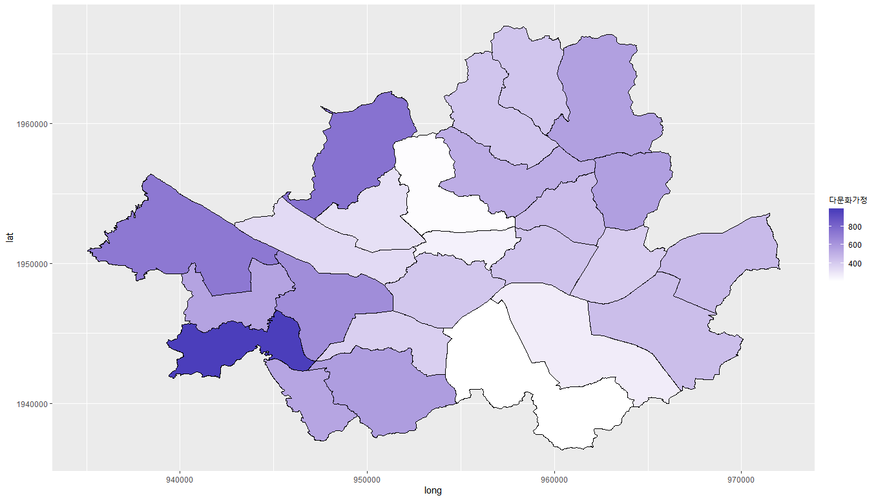
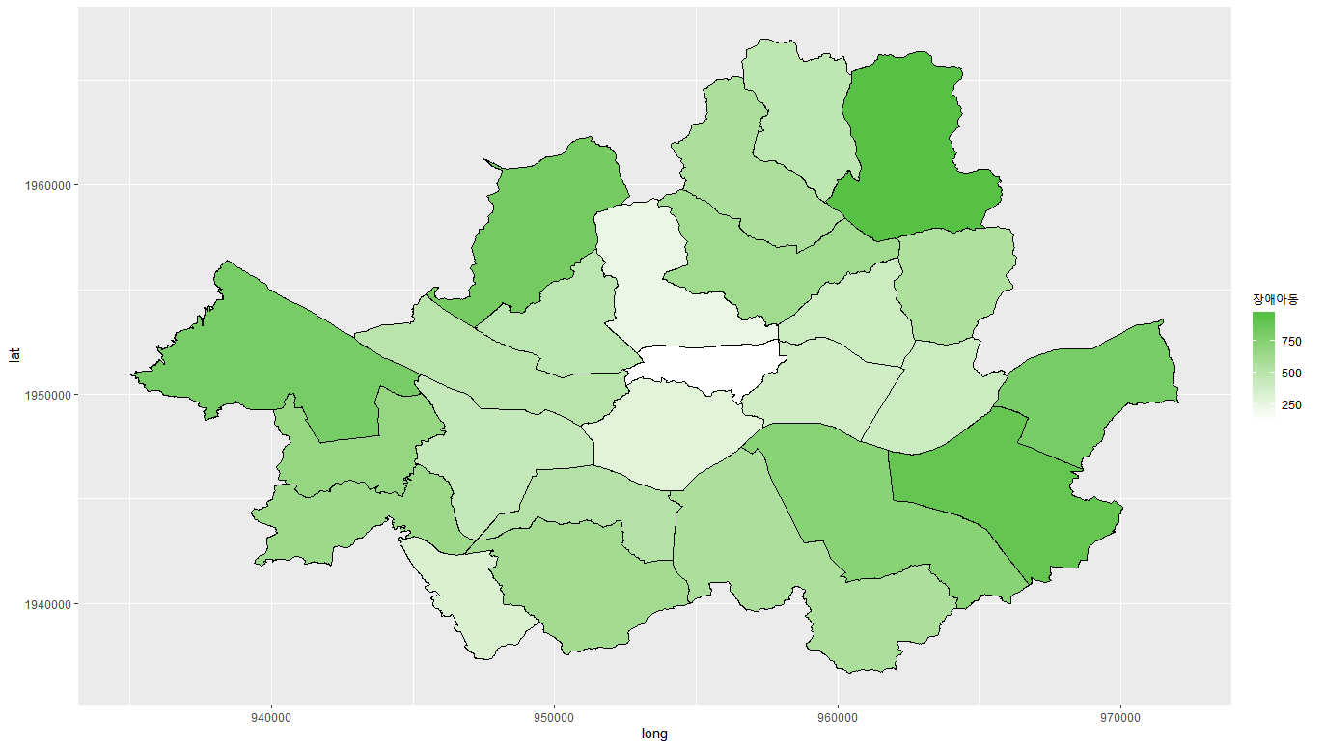






취약계층 아동 밀집지역
다문화 가정 아동
장애 아동
상위 3개 지역 (구별)
상위 3개 지역 (구별)
1위 : 구로구
2위 : 은평구
3위 : 강서구
1위 : 노원구
2위 : 송파구
3위 : 은평구
단위 : 명
단위 : 명
1위 : 2위: 3위:
Notes:
각 항목별 시각화 자료입니다.

Slide 8
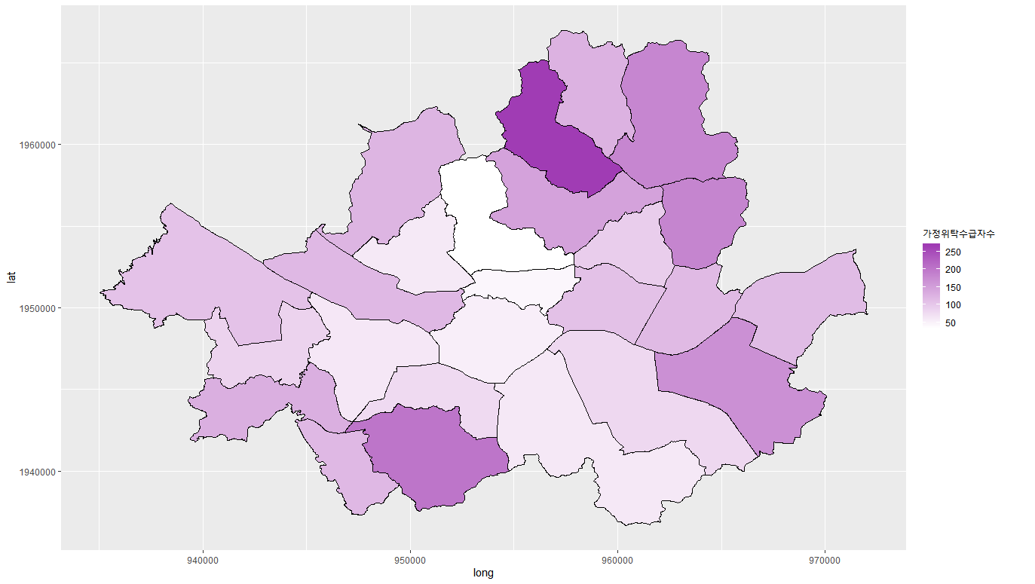
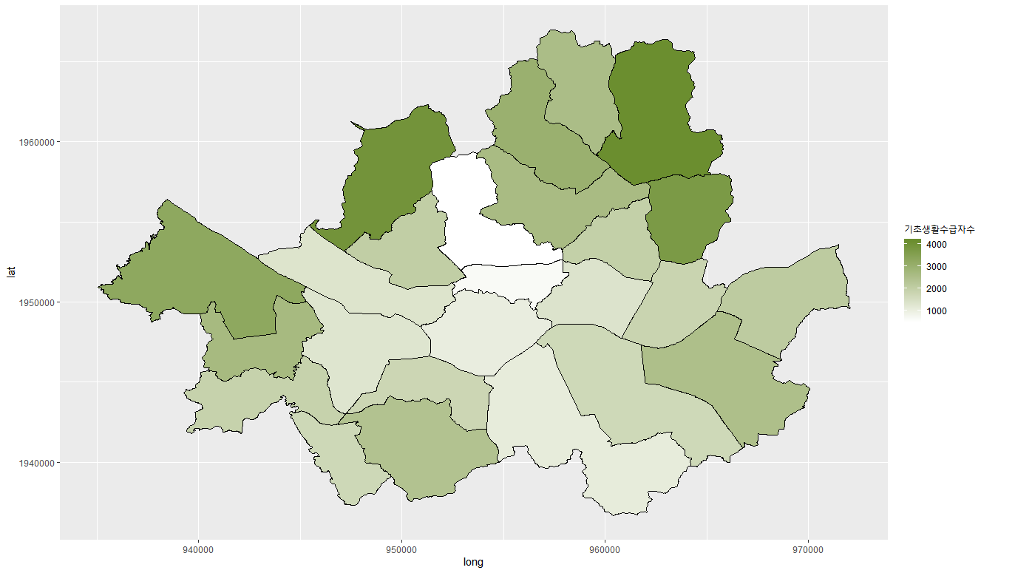
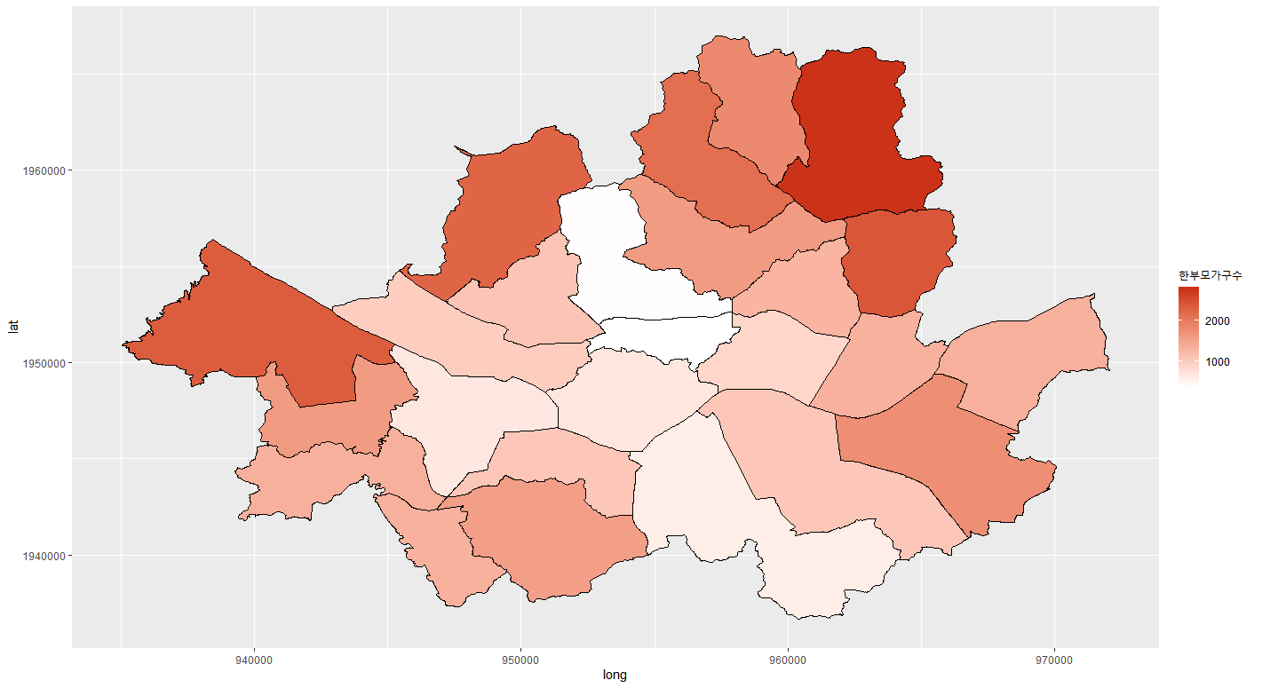






취약계층 아동 밀집지역
가정 위탁 아동
기초생활수급 아동
한부모 가정 아동
단위 : 명
단위 : 명
단위 : 명
상위 3개 지역 (구별)
상위 3개 지역 (구별)
상위 3개 지역 (구별)
1위 : 강북구
2위 : 관악구
3위 : 중랑구&노원구
1위 : 노원구
2위 : 은평구
3위 : 중랑구
1위 : 노원구
2위 : 중랑구
3위 : 강서구
1위 : 2위: 3위:

Slide 9
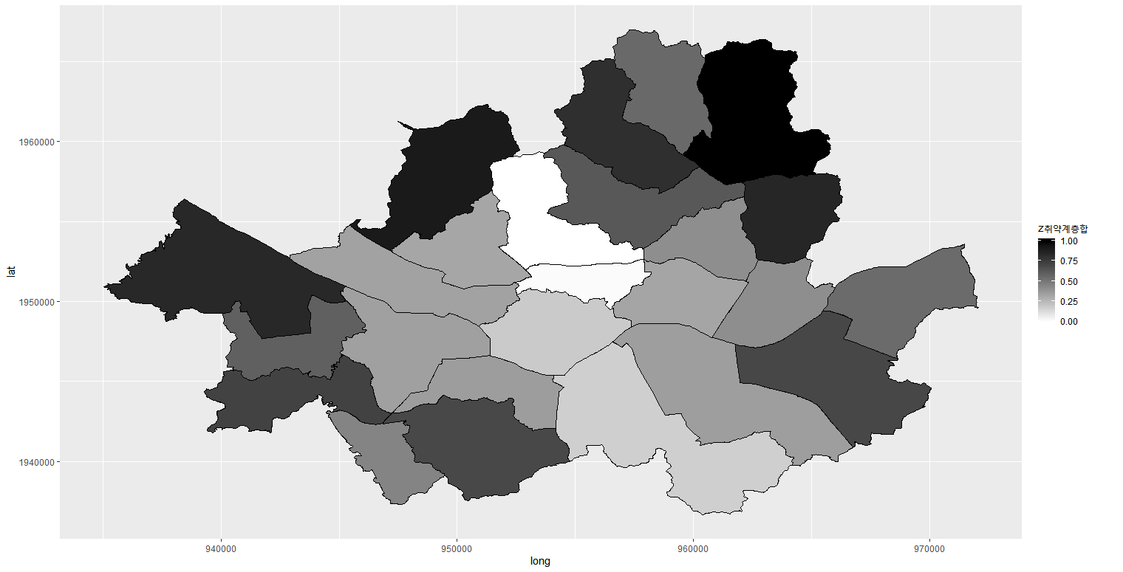
최종 밀집지역 시각화
노원구
서울시에서 취약계층 아동이 가장 많이 사는 지역
종로구
서울시에서 취약계층 아동이
가장 없는 지역
상위 5개 지역 (구별)
1위 : 노원구
2위 : 은평구
3위 : 중랑구
4위 : 강서구
5위 : 강북구
하위 5개 지역 (구별)
1위 : 종로구
2위 : 중구
3위 : 서초구
4위 : 용산구
5위 : 서대문구
* 전체적으로 노원구, 은평구,중랑구가
취약계층 아동 밀집지역으로 나타난다.
Notes:
항목별 가중치를 두고 종합한 최종 밀집지역입니다.

Slide 10
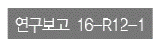
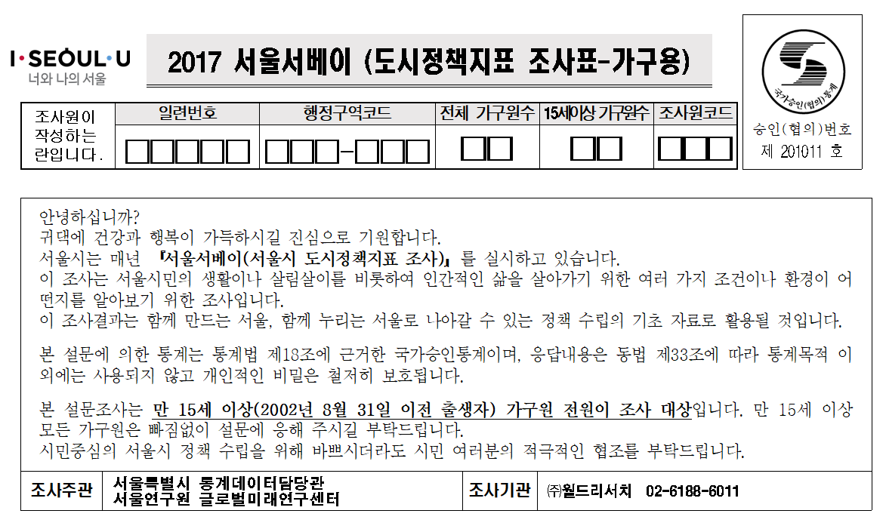

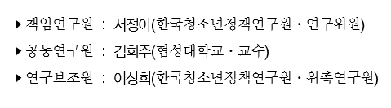
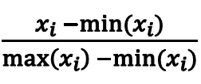
가중치 취합
주변
환경
24%
부모관계
20%
경제수준
21%
가족관계
21%
건강수준
14%
분석항목 | 요인 | 논문 | 설문조사
다문화 가정 아동 | 주변환경 | 0.24 | 0.23
한부모 가정 아동 | 부모관계 | 0.20 | 0.22
기초 수급 아동 | 경제수준 | 0.21 | 0.16
가정 위탁 아동 | 가족관계 | 0.21 | 0.22
장애 아동 | 건강수준 | 0.14 | 0.17
가중치 취합 Process
1. 단위가 다른 각각의 기준에 대한 수치들을 표준화
2. 표준화 데이터에 가중치를 곱하여 취합
3. 최종 수치를 다시 표준화 하여 취약계층 집중지역 도출
Notes:
가중치 근거입니다.
두가지 방식으로 가중치를 구했습니다.
청소년 행복실태를 연구한 논문 입니다. 결과적으로 청소년 행복에 영향을 미치는 변인을 도출하여 청소년이 행복한 지역사회가 되기 위한 내용입니다.
저희는 논문에서 도출한 요인들과 청소년 삶의 만족도에 대한 상관정도를 분석함으로써 가중치를 구했습니다.
도시정책지표조사에서 실시한 연령별 행복지수 조사결과를 토대로 항목을 추출했고, 그 항목에 대한 결과점수와 실제 삶의 만족도 항목과의 상관관계를 분석함으로써 가중치를 구했습니다.
두 가중치를 사용해도 자치구별 순위에는 변동 사항 없었지만 논문이 더 작은 오차범위안에 있어서 논문을 채택했습니다.

Slide 11
최종 밀집지역 시각화
노원구
서울시에서 취약계층 아동이 가장 많이 사는 지역
종로구
서울시에서 취약계층 아동이
가장 없는 지역
상위 5개 지역 (구별)
1위 : 노원구
2위 : 은평구
3위 : 중랑구
4위 : 강서구
5위 : 강북구
하위 5개 지역 (구별)
1위 : 종로구
2위 : 중구
3위 : 서초구
4위 : 용산구
5위 : 서대문구
* 전체적으로 노원구, 은평구,중랑구가
취약계층 아동 밀집지역으로 나타난다.

Slide 12

활용 데이터
복지 시설 수
시설 대비 종사자 수
자치구별 복지시설 분포 수
>> 복지시설 밀집지역 파악
(출처 : 열린데이터광장)
자치구별 시설대비 종사자 분포 수
>> 시설대비 종사자 밀집지역 파악
(출처 : 복지로)
위 데이터들을 활용하여 복지 서비스 정도를 자치구별로 나타내었다.

Slide 13
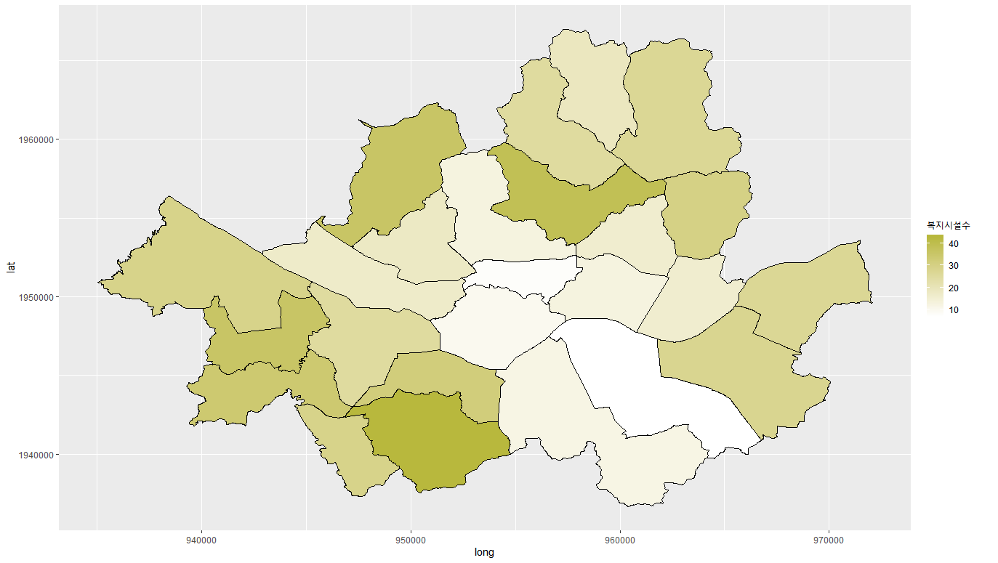
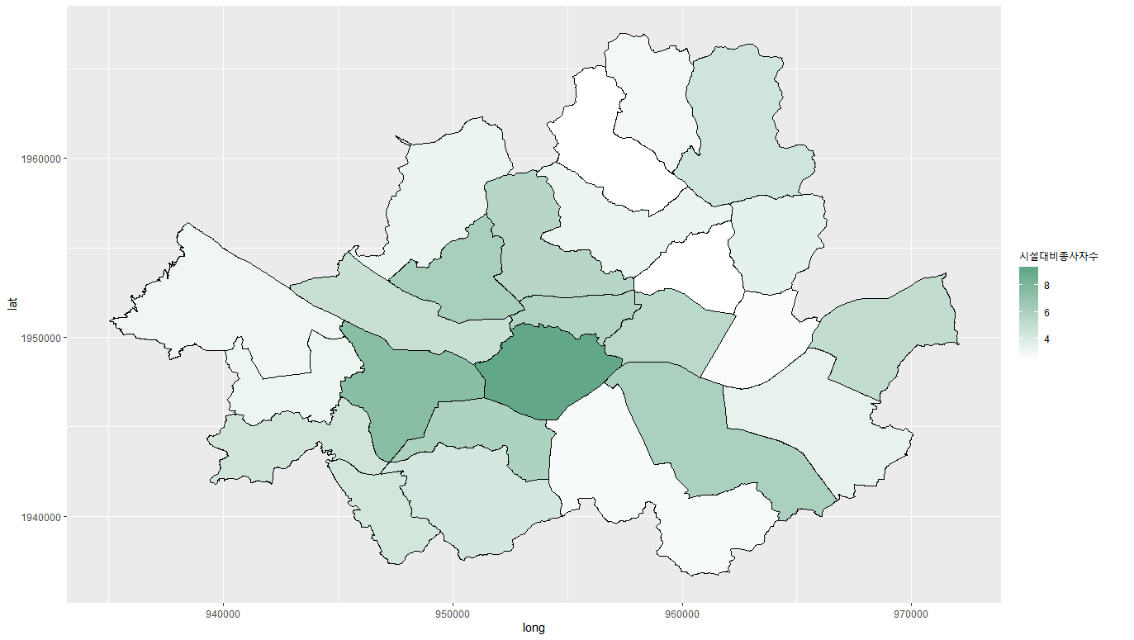






복지서비스 밀집지역
복지 시설 수
시설대비 종사자 수
상위 3개 지역 (구별)
상위 3개 지역 (구별)
1위 : 관악구
2위 : 성북구
3위 : 은평구 & 양천구
1위 : 용산구
2위 : 영등포구
3위 : 서대문구
1위 : 2위: 3위:

Slide 14
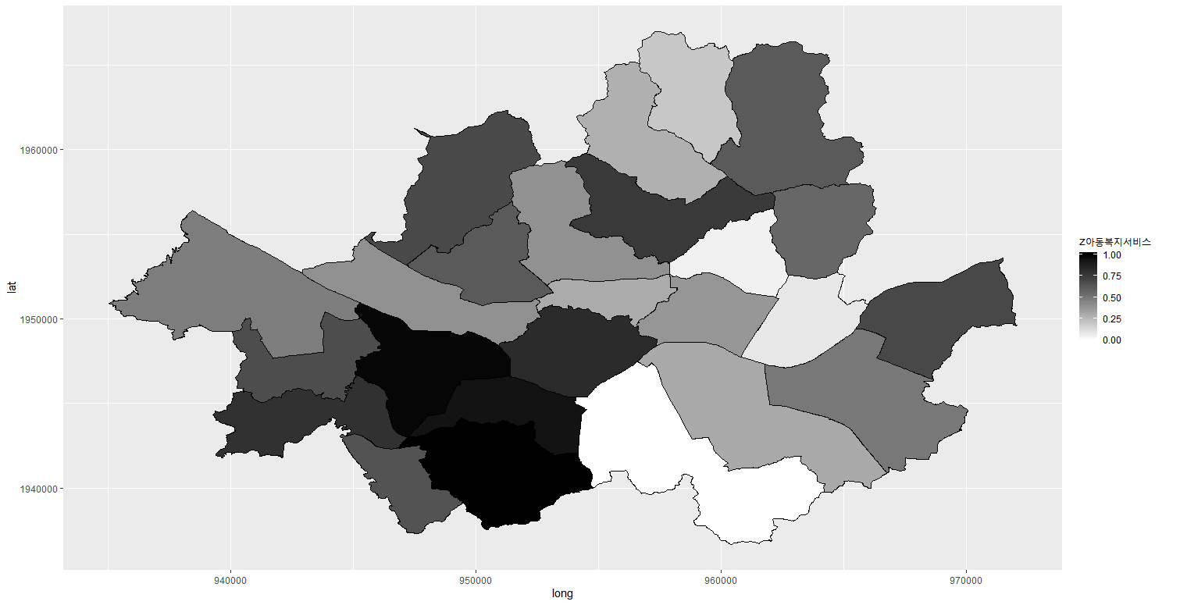
복지서비스 밀집지역
상위 5개 지역 (구별)
1위 : 관악구
2위 : 영등포구
3위 : 동작구
4위 : 용산구
5위 : 구로구
하위 5개 지역 (구별)
1위 : 서초구
2위 : 동대문구
3위 : 광진구
4위 : 도봉구
5위 : 강북구
서초구
서울시에서 복지서비스가 가장 취약한 지역
관악구
서울시에서 복지서비스가 가장 잘 되어있는 지역
* 전체적으로 관악구, 영등포구,동작구가
복지 서비스 밀집지역으로 나타난다.

Slide 15
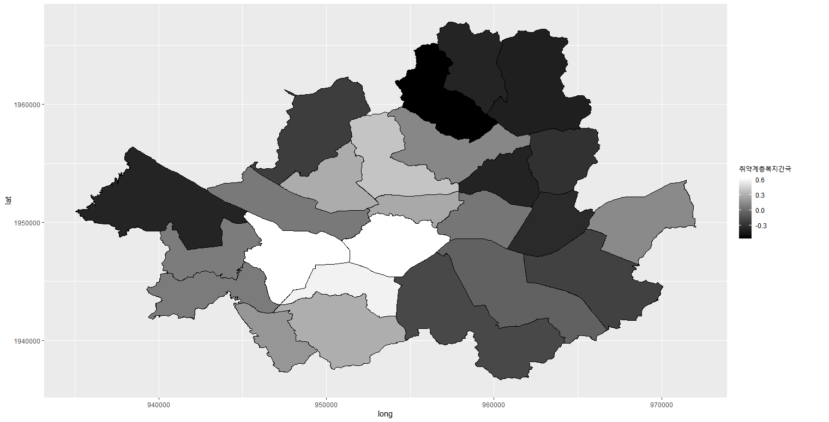
간극 파악
-
=
X
Y
Z
복지 서비스 밀집지역 파악
취약계층 아동 밀집지역 파악
최종 취약지역 파악
>> 위의 두 과정을 통해 도출된 지역별 취약계층 아동의 밀집 점수와
아동 복지 서비스 점수를 이용하여 취약계층 아동들에게 복지서비스가
충분히 제공되고 있는지에 대한 간극을 파악

Slide 16
최종 간극 시각화
강북구
취약계층 아동 인구수에 비해
복지서비스가 가장 취약한 지역
영등포구
취약계층 아동 인구 수에 비해
복지서비스가 잘 되어있는 지역
상위 5개 지역 (구별)
1위 : 영등포구
2위 : 용산구
3위 : 동작구
4위 : 종로구
5위 : 관악구
하위 5개 지역 (구별)
1위 : 강북구
2위 : 노원구
3위 : 동대문구
4위 : 강서구
5위 : 도봉구
* 전체적으로 영등포구, 용산구,동작구가
취약계층 아동 밀집지역으로 나타난다.

Slide 17
취약계층 분야별 복지 서비스 간극
분야별 복지 시설 수
시설 대비 종사자 수
장애인 복지시설
장애인 복지시설 종사자 수
다문화 가정 복지시설
다문화 가정 복지시설 종사자 수
한부모 가정 복지시설
한부모 가정 복지시설 종사자 수
분야별 자치구 복지시설 분포 수
>>분야별 복지시설 밀집지역 파악
(출처 : 열린데이터광장)
분야별 자치구 시설대비 종사자 분포 수
>> 분야별 시설대비 종사자 밀집지역 파악
(출처 : 복지로)
X
-
Y
각 분야별
복지 서비스 밀집지역
각 분야별
취약계층 아동 밀집지역
위 데이터들을 활용하여 분야별 복지 서비스 간극을 자치구별로 나타내었다.
Notes:
클러스터링 하기위해 구한 항목별 5가지 항목별 간극입니다.

Slide 18
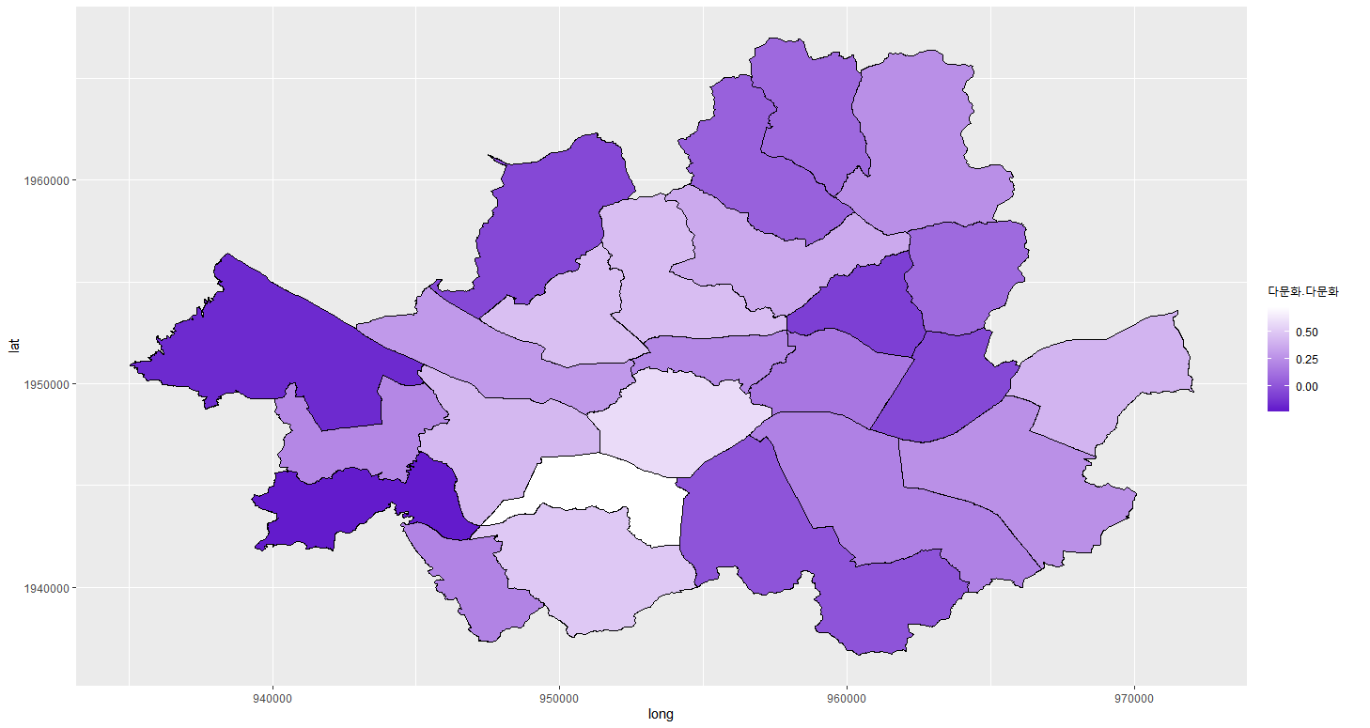
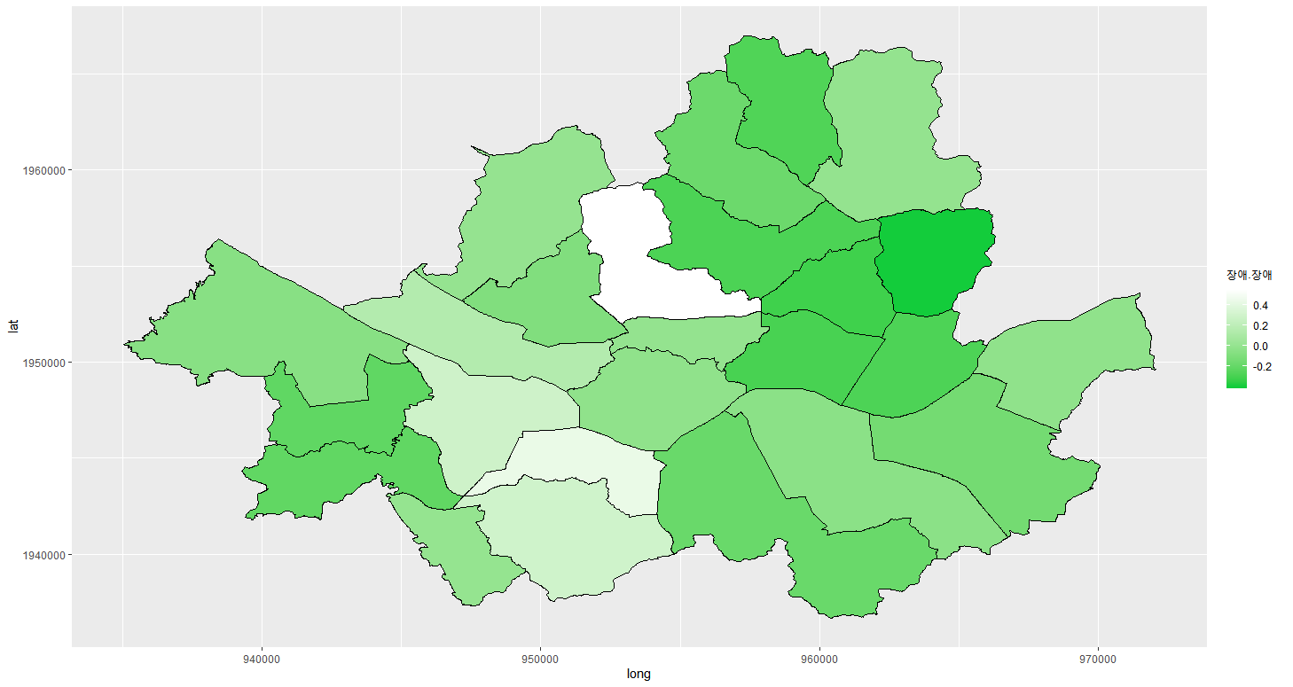
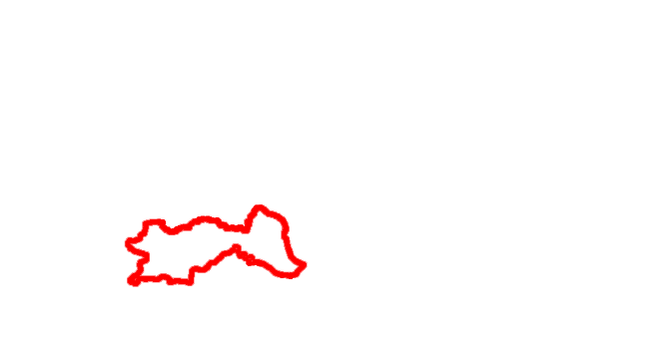

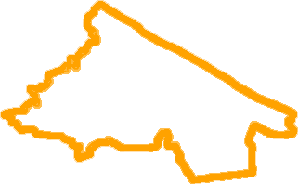



간극 파악
다문화 가정 아동, 복지 서비스간의 간극
장애 아동, 복지 서비스간의 간극
상위 3개 지역 (구별)
상위 3개 지역 (구별)
1위 : 구로구
2위 : 강서구
3위 : 동대문구
1위 : 중랑구
2위 : 동대문구
3위 : 성동구
1위 : 2위: 3위:

Slide 19
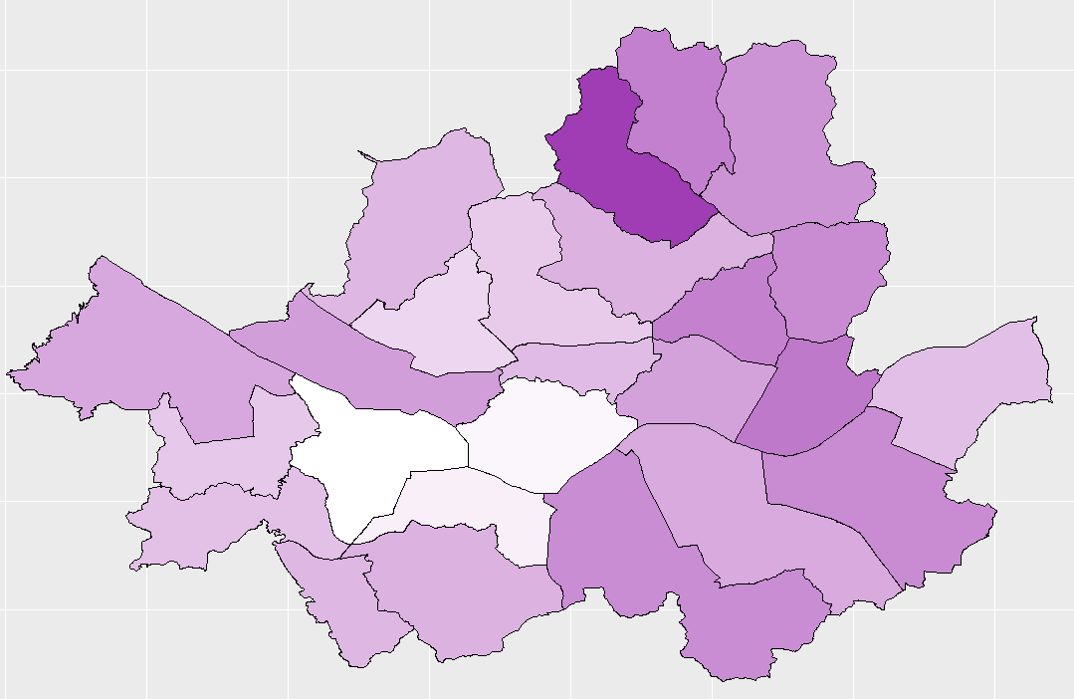
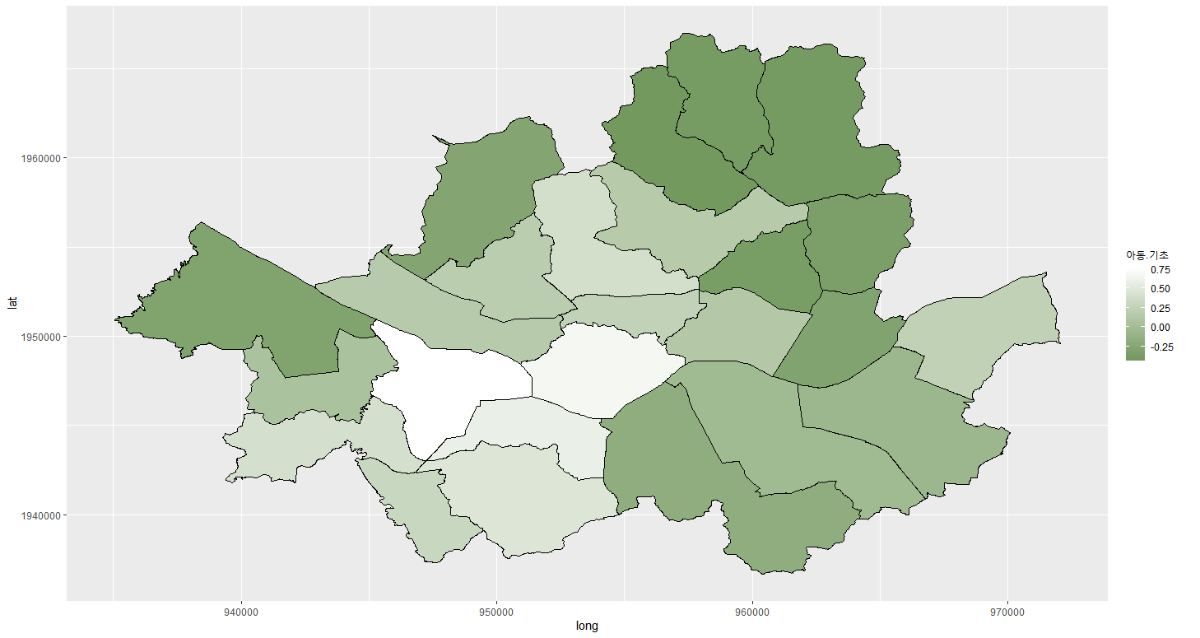

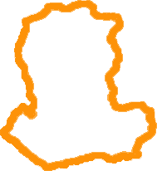
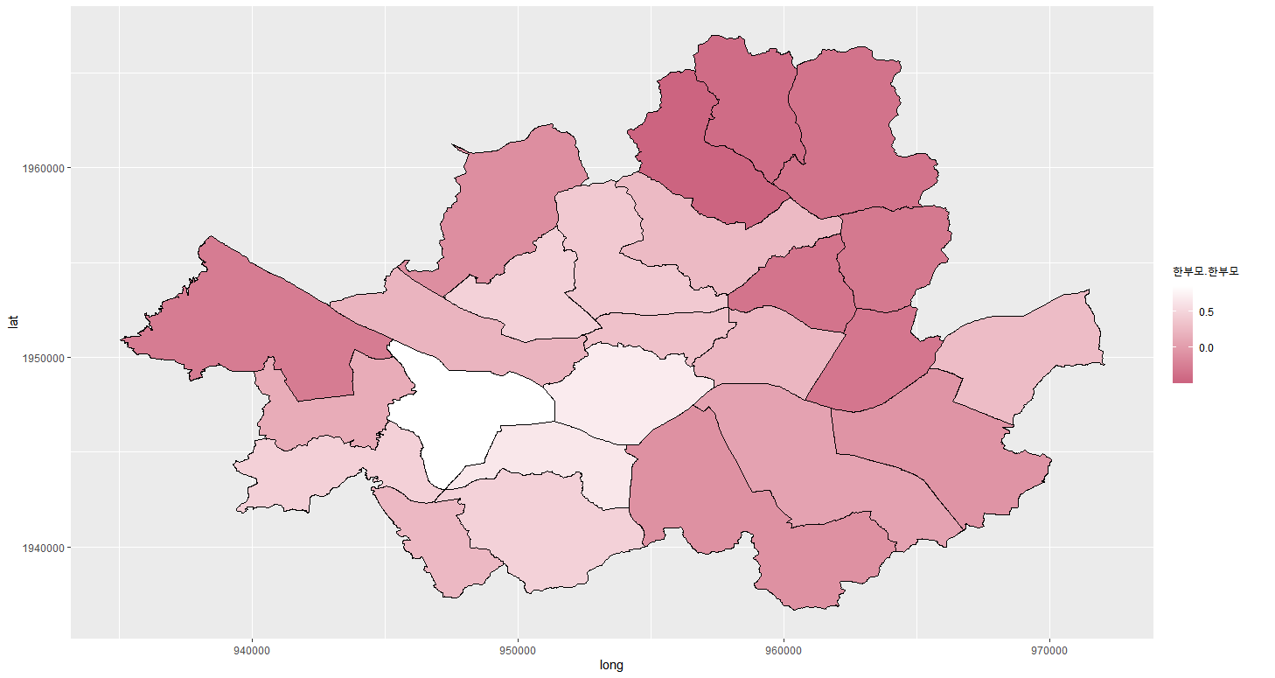




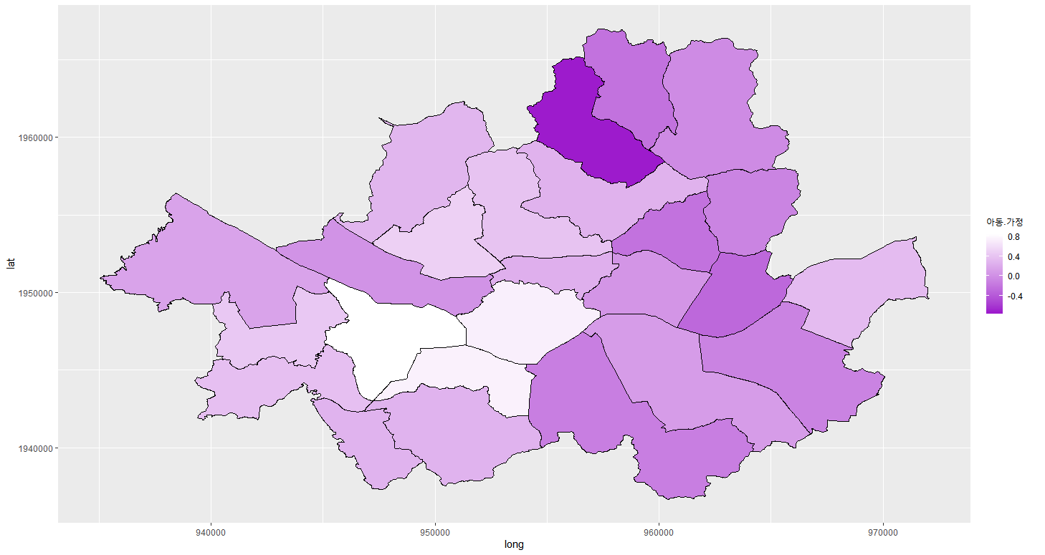
간극 파악
가정 위탁 아동,
복지 서비스간의 간극
기초 생활 수급 아동,
복지 서비스간의 간극
한부모 가정 아동,
복지 서비스 간의 간극
상위 3개 지역 (구별)
상위 3개 지역 (구별)
상위 3개 지역 (구별)
1위 : 강북구
2위 : 광진구
3위 : 동대문구
1위 : 강북구
2위 : 노원구
3위 : 도봉구
1위 : 강북구
2위 : 도봉구
3위 : 노원구
1위 : 2위: 3위:

Slide 20
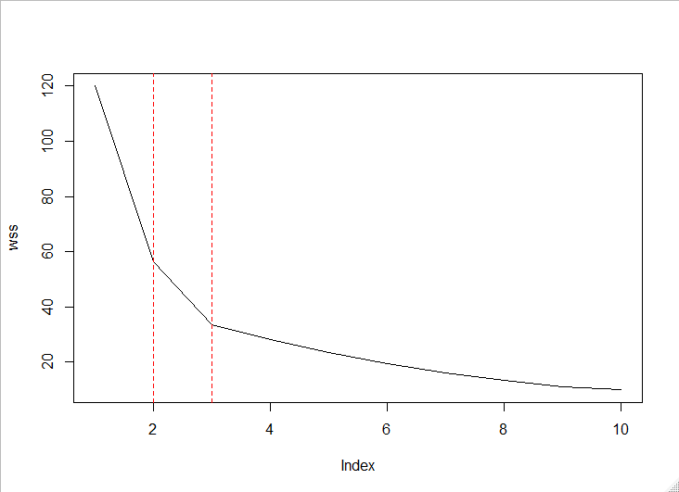
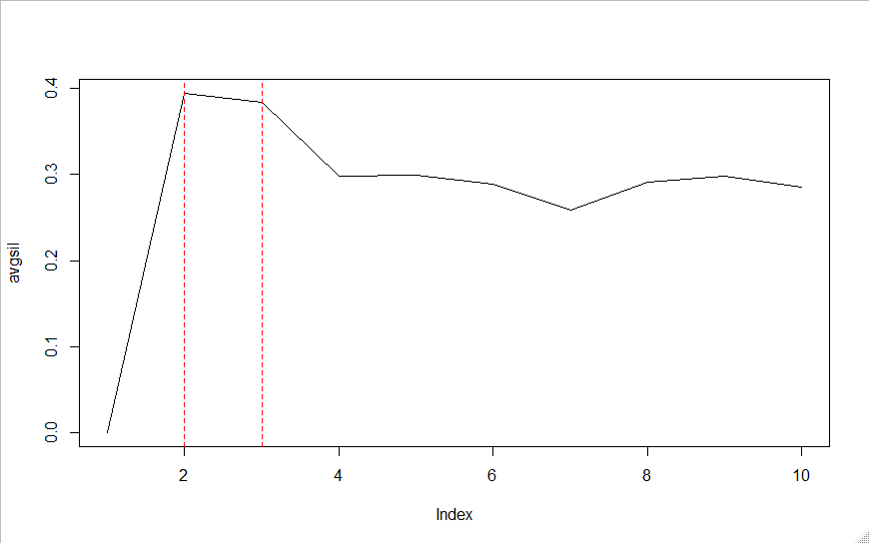
적절한 군집 개수 찾기
Elbow point
WSS
Notes:
최적의 군집화 개수 K를 찾기 위해 Elbow-point와 실루엣 평균값 도표화를 사용했습니다.
두 방식 모두 2또는 3에서 기울기가 크게 변경되거나 값이 높게 측정되어 최종적으로 3으로 선정했습니다.

Slide 21
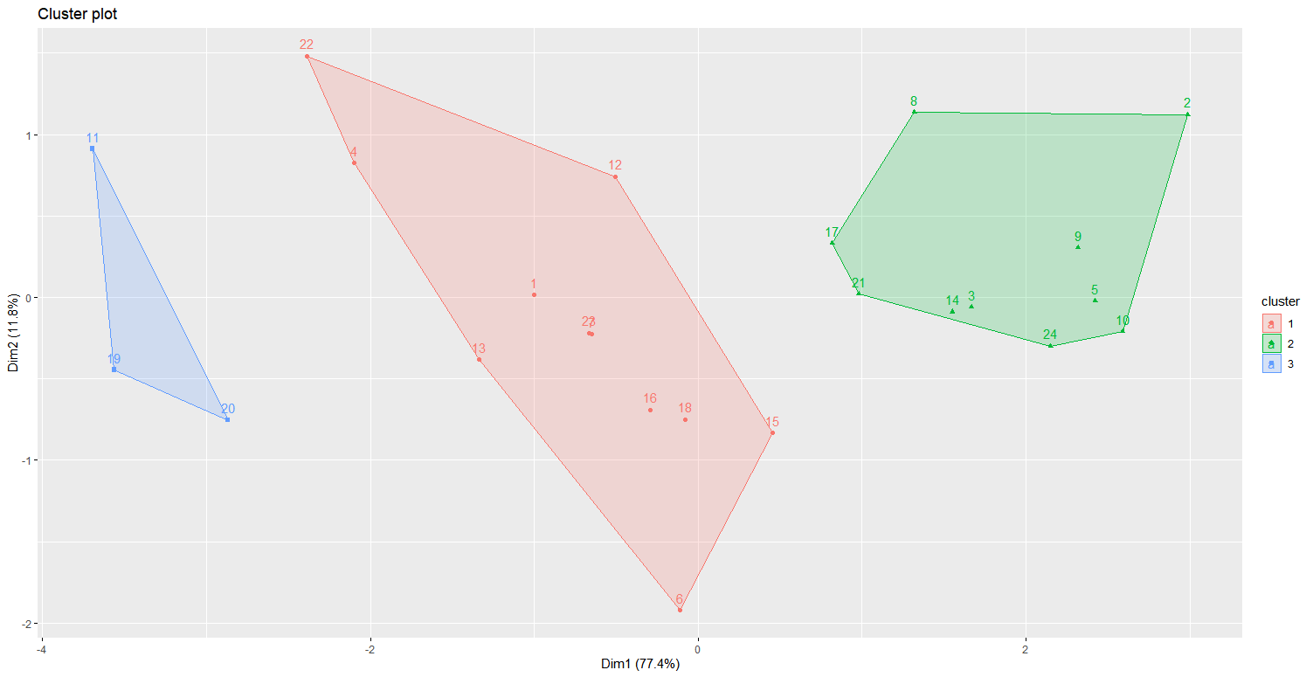
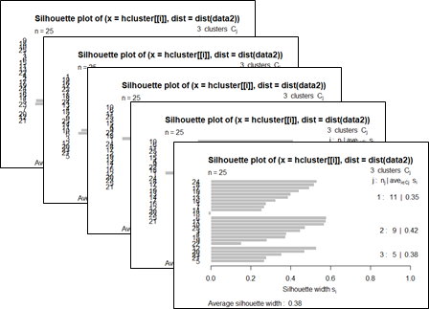
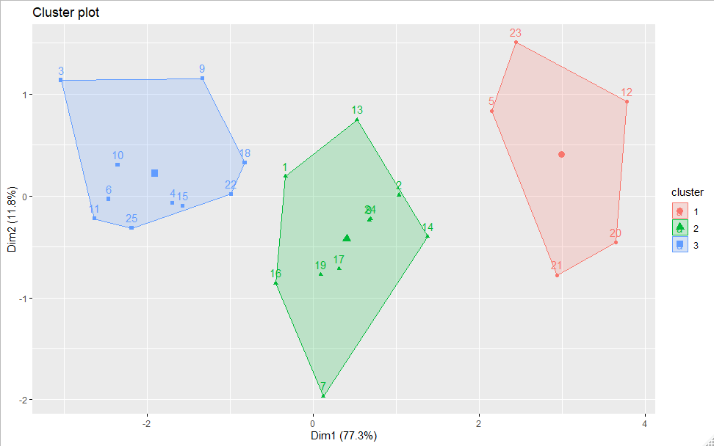
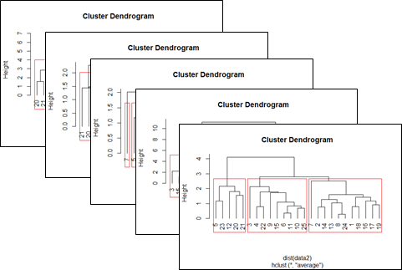
적절한 Clustering 방법 찾기
K -means , K – medoid , H-clustering 5 가지를 돌려보았고,
최종적으로 K- means를 채택하여 결과를 나타내었다.
Notes:
적절한 클러스터링 방법을 찾기위해 계층적 군집 5가지 방식과(H-clustering) 프로토타입 기반 중 K 중심, 퍼지 군집 방식으로 클러스터링을 해본결과
K-means 방식을 채택했습니다.

Slide 22
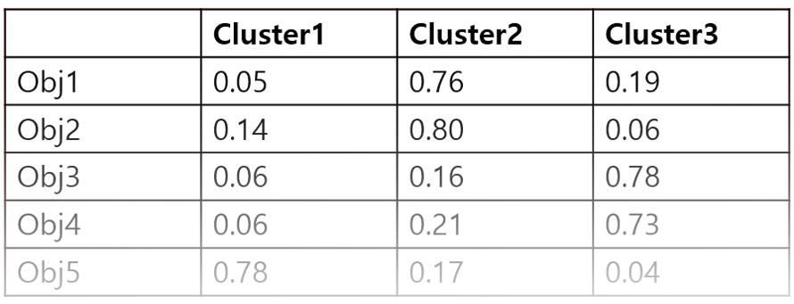
적절한 Clustering 방법 찾기
.
.
총 25개
Notes:
우측 표를 보시면 각 항목별 클러스터링이 얼마나 잘 되어있는지 확인할 수 있습니다.

Slide 23
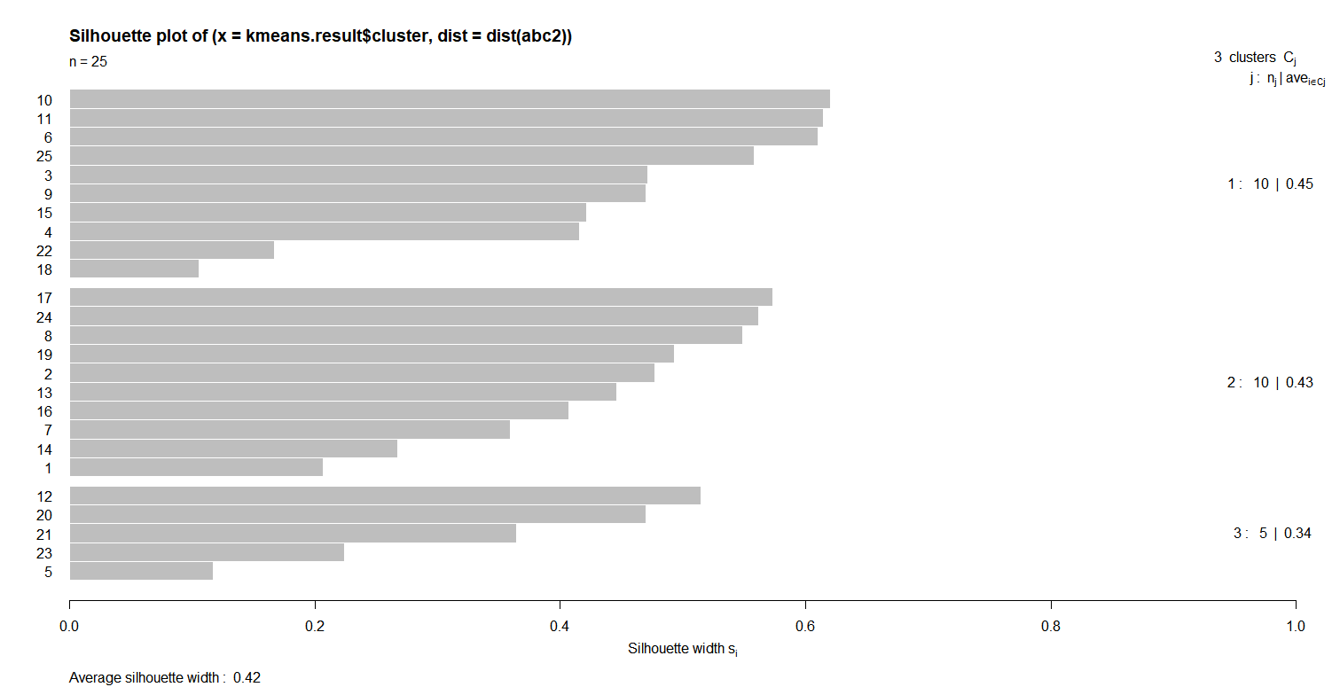
Clustering Silhouette
Notes:
이 데이터 날릴건지 안날릴거임

Slide 24
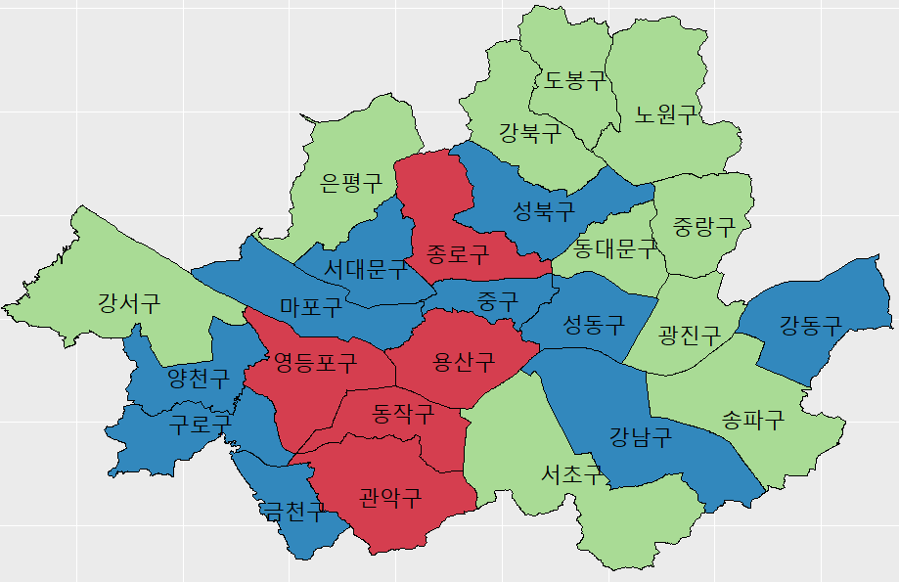
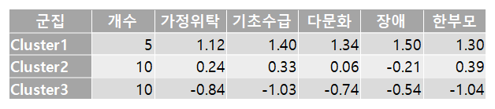
Clustering 시각화
Cluster 1
전체적으로 취약계층 아동 대비 복지서비스가 풍부한 지역
=> 복지서비스가 대체로 잘 되어 있음
Cluster 2
전체적으로 취약계층 아동 대비 복지서비스가 적절한 지역
복지서비스와 취약계층 아동 분포가 적절하게 분포되어 있음
(다만, 장애아동에 해당하는 복지서비스가 상대적으로 취약)
Cluster 3
전체적으로 취약계층 아동 대비 복지서비스가 부족한 지역
=> 비교적 복지서비스가 부족함
Notes:
1번군집 : 관악구, 동작구, 영등포구, 용산구, 종로구
2번군집 : 중구, 금천구, 성북구, 양천구, 강동구, 마포구, 서대문구, 성동구, 구로구, 강남구
3번군집 : 광진구, 도봉구, 동대문구, 중랑구, 강북구, 서초구, 강서구, 노원구, 은평구, 송파구
1번군집 : 전체적으로 취약계층대비 복지서비스가 풍부한 지역 -복지서비스가 대체로 잘 되어 있음
2번군집 : 전체적으로 취약계층 대비 복지서비스가 적절한 지역(유사하게 분포되어 있음), 다만 장애아동에 해당하는 복지서비스가 상대적으로 취약
3번군집 : 취약계층 대비 복지서비스가 부족한 지역. 전체적으로 복지서비가 취약

Slide 25
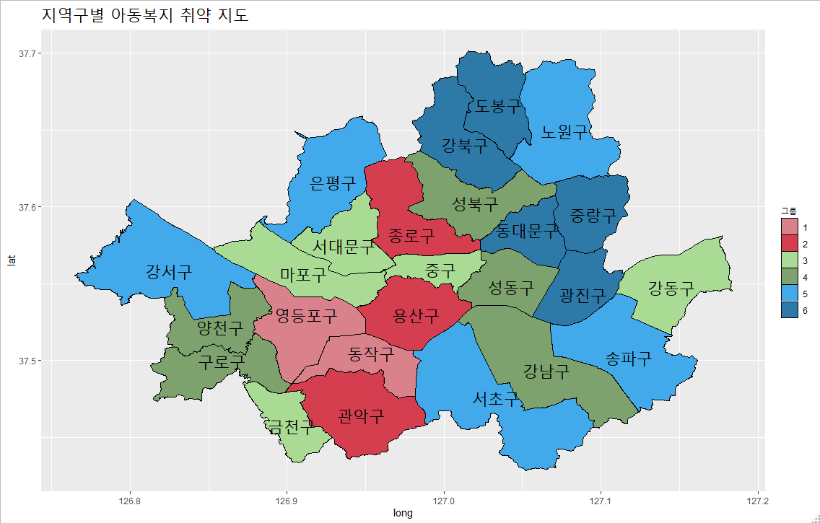
Clustering 세부 시각화
* 숫자가 높을수록 복지 서비스가 부족한 지역

Slide 26
결론
활용방안
한계점
서울시 “공공형보육시설”
보건복지부 시행 사업인 ‘공공형보육시설’은 양질의 보육을 아동에게 제공하는 등 우수 보육 인프라로서
기능할 수 있도록 하는 곳입니다.
>> 공공형보육시설의 입지 선정에 참고자료로 활용
다문화가정 아동 데이터에서 영유아가(만 0세 ~ 5세)
포함되지 않는다.
2. 취약계층 아동이 밀집한 지역이더라도 인근 지역에
이미 복지시설이 존재하는 경우,
접근성을 고려하여 복지시설 설립의 필요성이
낮을 수 있다는 점을 고려하지 못함
각 구의 환경적 요인으로 복지시설 설립의 어려움이
있을 수 있다는 점을 고려하지 못함
4. 자치구별로 구별할 수 없는 입양 아동을
포함시키지 못함
5. 복지서비스의 정도를 판단할 수 있는 데이터 부족
( ex) 예산 )
6. 데이터의 년도가 통합되지 않는다
서울시 “빈곤아동청소년종합대책”
보건복지부 시행 사업인 빈곤아동청소년종합대책은 빈곤아동에 대해 소극적 기본 생활을 보장하고,
성장단계별로 신체적정신적 건강 성장을 보장하며
교육적으로도 성취가 가능하도록 어릴때부터
실질적 기회균등을 보장하는 제도이다
>> 빈곤아동청소년종합대책을 이행할때 참고자료로서
정책보완에 기여할 것으로 기대한다.

Slide 27
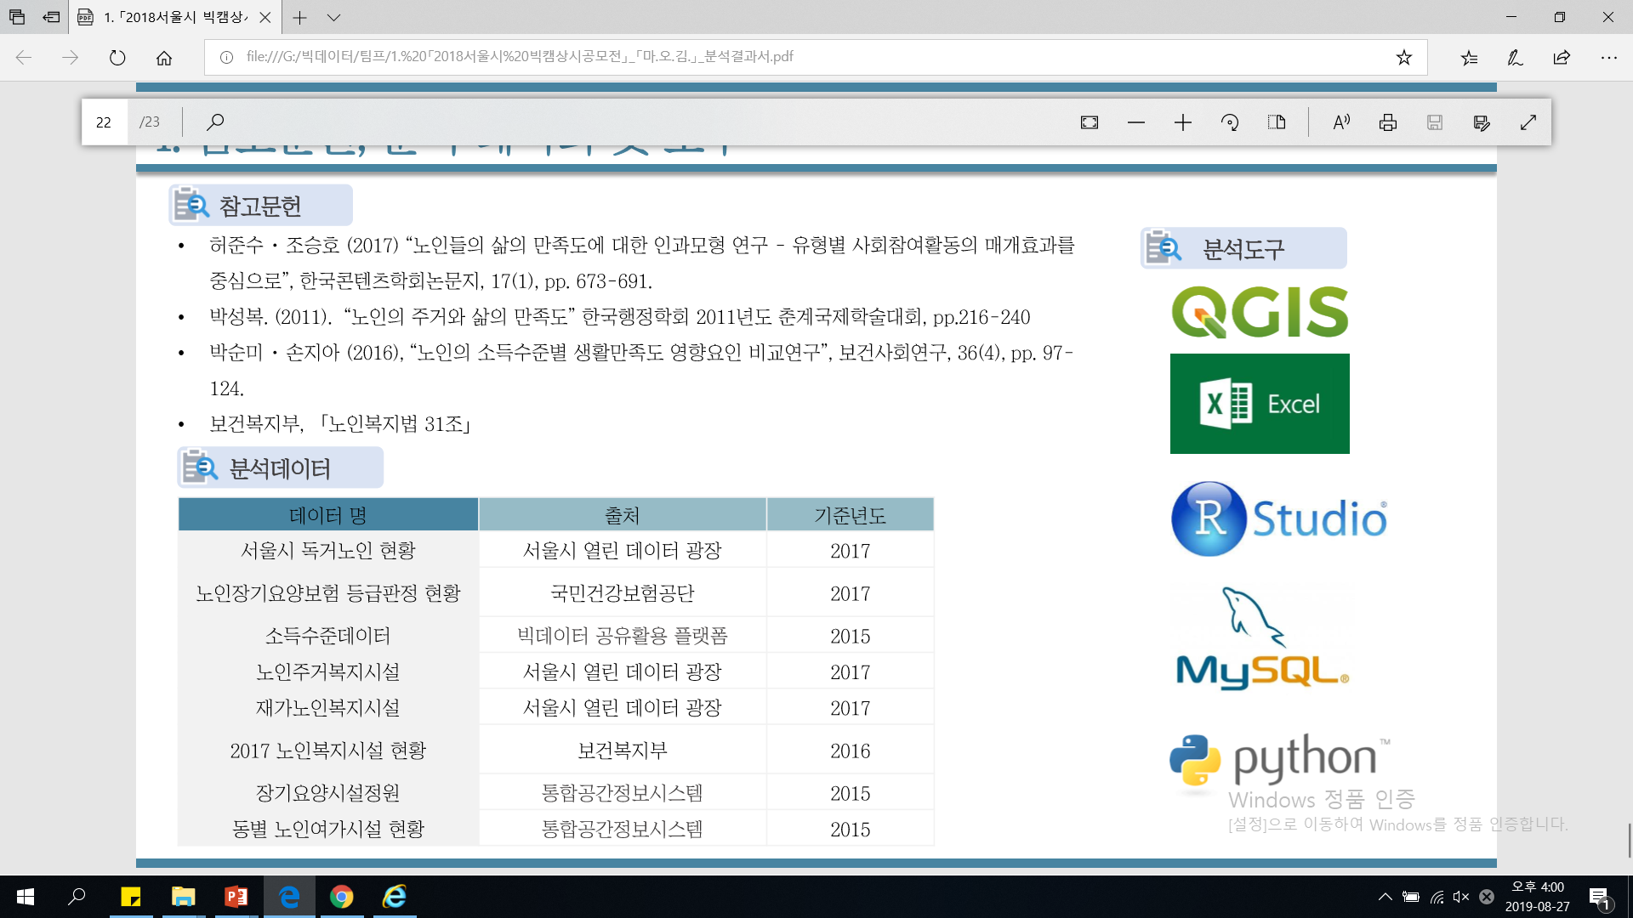

참고자료
분석도구
참고 문헌
서정아•김희주(2016), "청소년이 행복한 지역사회 지표개발 및 조성사업 연구IV
-> 청소년이 행복한 지역사회 지표 개발 및 진단", 한국청소년정책연구원 연구보고서
- (주)월드리서치(2017), "도시정책지표", 서울서베이
활용데이터
데이터명 | 출처 | 기준년도
서울시 장애인 현황(연령별/동별)통계 | 열린데이터광장 | 2018
서울시 다문화가정 학생 현황 통계 | 열린데이터광장 | 2018
가정위탁보호아동 성별,연령구간별 수급자 수 | 복지로 | 2019
기초생활보장연령수급자 수 | 복지로 | 2019
서울시 저소득 한부모가족 통계 | 열린데이터광장 | 2018
복지시설 시설유형별 시설 수 | 복지로 | 2019
복지시설 시설유형별 종사자 수 | 복지로 | 2019

Slide 28

들어주셔서 감사합니다.
B대위

Slide 29



활용 데이터
영유아
아동
청소년
만 0~5세
만 6~12세
만 13~18세
상위 3개 지역 (구별)
상위 3개 지역 (구별)
상위 3개 지역 (구별)
1위 : 강서구
2위 : 강서구
3위 : 동대문구
1위 : 강북구
2위 : 노원구
3위 : 도봉구
1위 : 노원구
2위 : 강북구
3위 : 도봉구

Slide 30
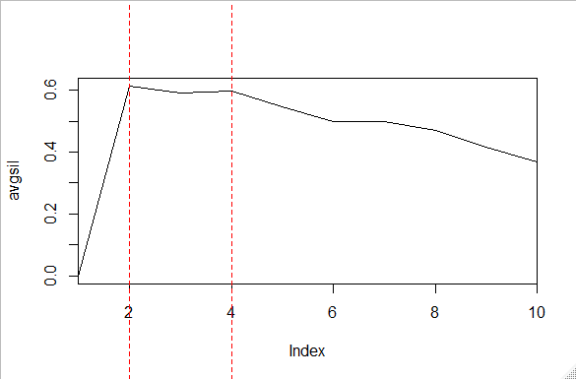
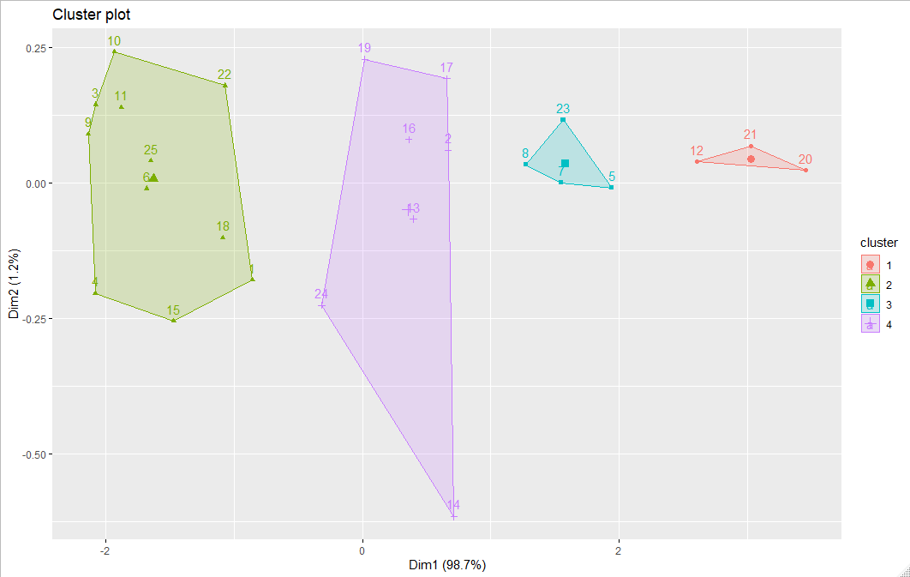
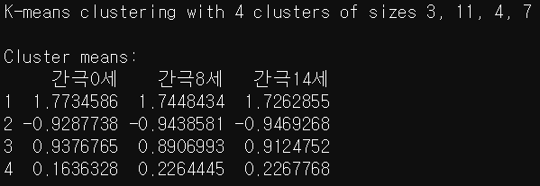
연령별 클러스터링

